Slide 1

MONITORING PARCIJALNIH PRAŽNJENJA U HE PERUĆICA
Nead Kartalović,
Božidar Međedović,
Pavle Čanović,
Zoran Sekulić,
Borislav Manojlović,
Bojan Đordan

Slide 2
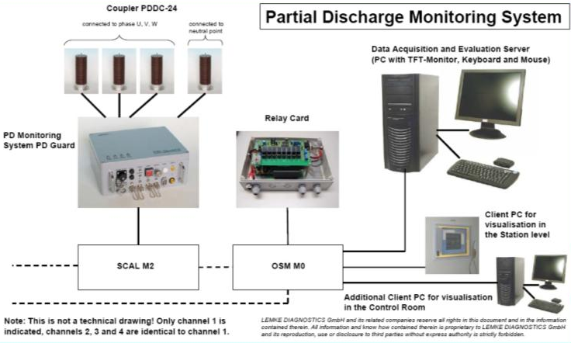
Sistem za monbitoring parcijalnih pražnjenja za jedan generator

Slide 3
Sistem za monbitoring parcijalnih pražnjenja u elektrani

Slide 4
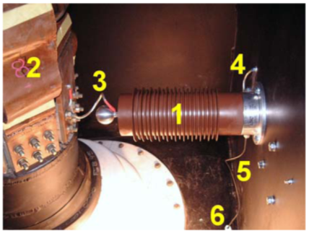
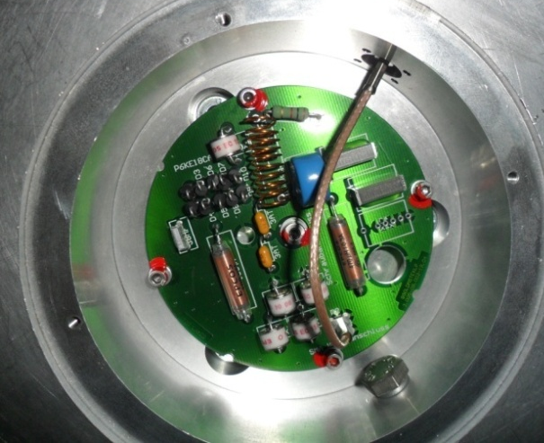
Sprežna jedinica
Pozicija sprežne jedinice.
1- sprežna jedinica PDDC-24,
2- fleksibilna veza VN sabirnice,
3- visokonaponski spojni provodnik (VN),
4- provodnik za uzemljenje,
5- koaksijalni signalni kabl,
6- uvodnica koaksijalnog kabla.
niskonaponski filter u podnožju davača

Slide 5
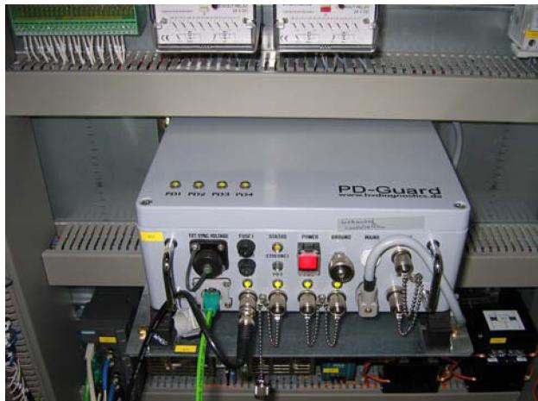
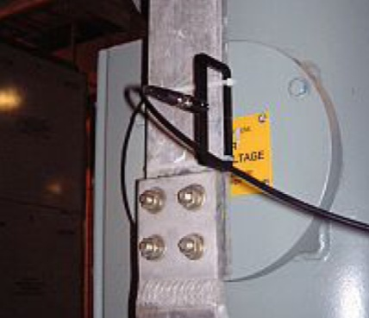
Uređaj PD GUARD, levo; primjer postavljanja antene za “gating” sistem, desno - antena

Slide 6
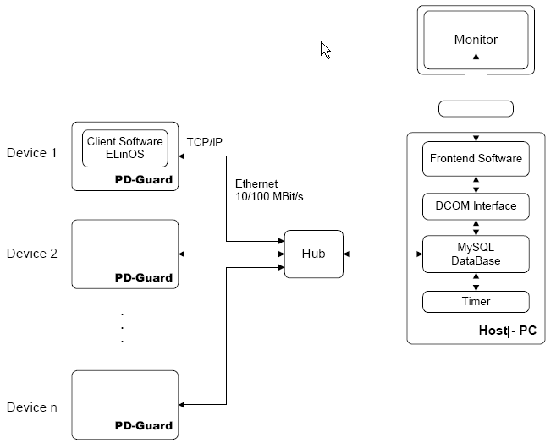
Struktura softvera PD GUARD sistema za monitoring parcijalnih pražnjenja.

Slide 7
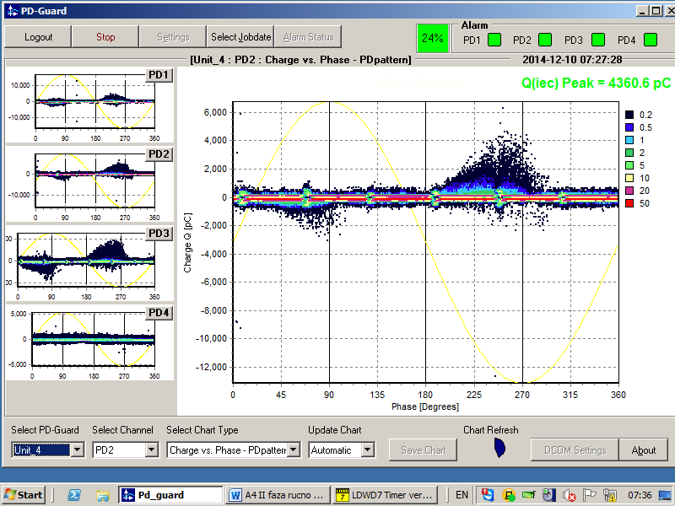
Korisnički monitor sa prikazom brojnih rezltata obrade podataka

Slide 8
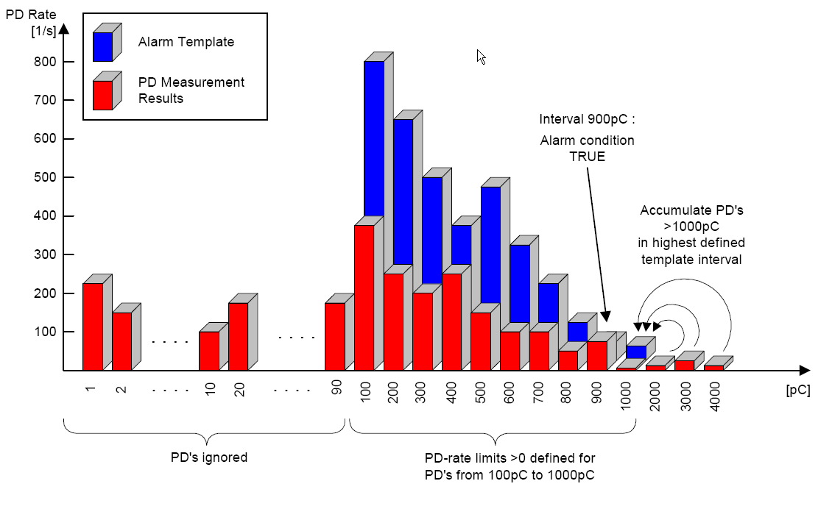
Detekcija alarma na dijagramu ''Hn vs. Charge’’

Slide 9
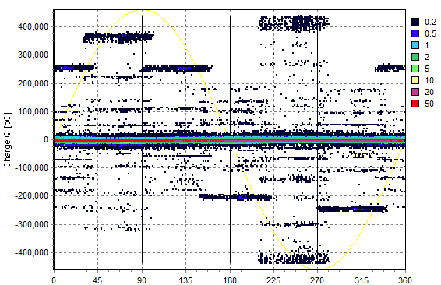
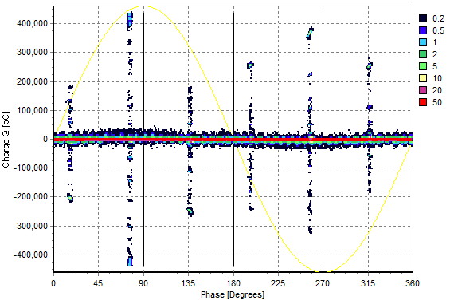
Prikaz rezultata mjerenja PD na generatoru; a) pre i b)pose sinhronizacije

Slide 10
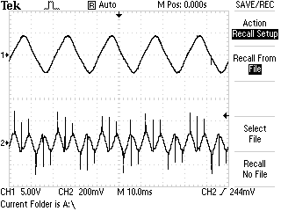
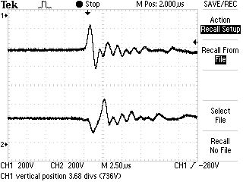
Eliminacija smetnji
Osciloskopski snimci ukupnih signala za generator (levo), osciloskopski snimci izdvojenih tiristorskih signala za generator (desno).

Slide 11
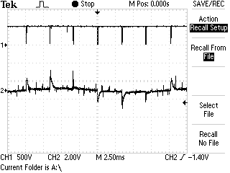
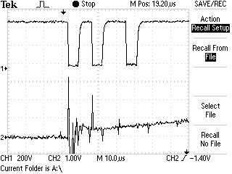
Eliminacija smetnji
Gating out impuls na uređaju (lijevo gore), signal sa sonde gating sistema (lijevo ispod; b) uvećan detalj. c

Slide 12
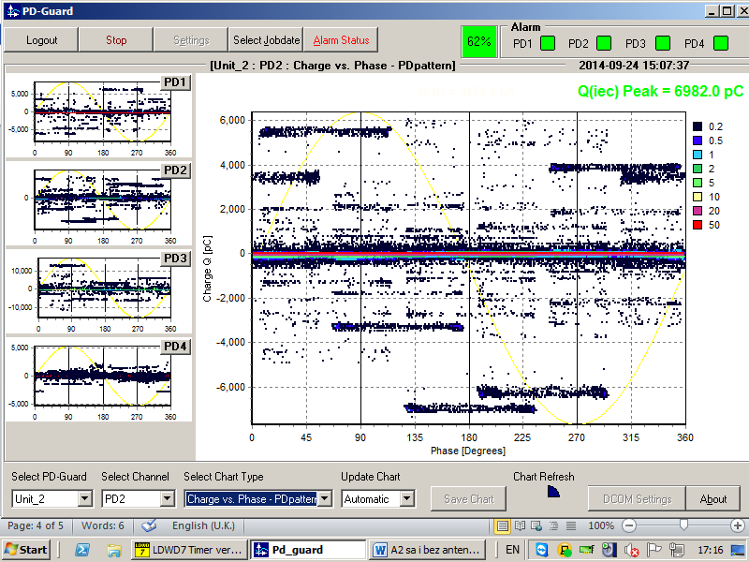
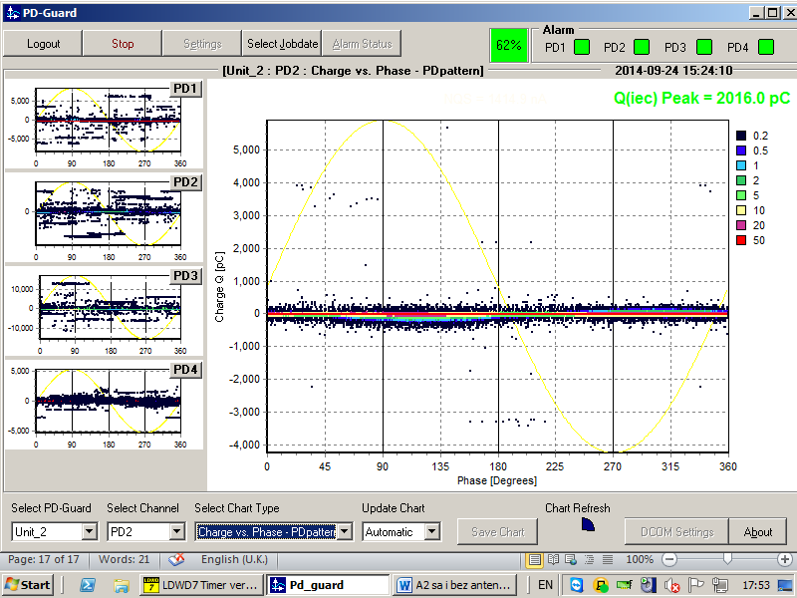
Lijevo: prisutne smetnje, otsutna sinhroninzacija desno: korektna mapa pražnjenja

Slide 13
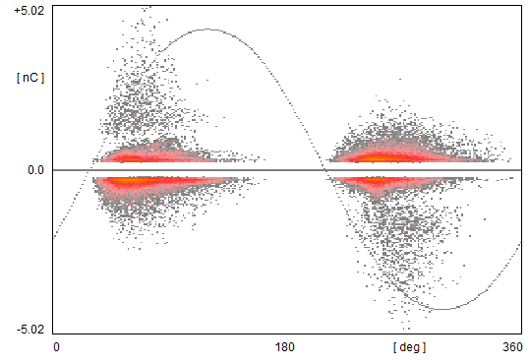
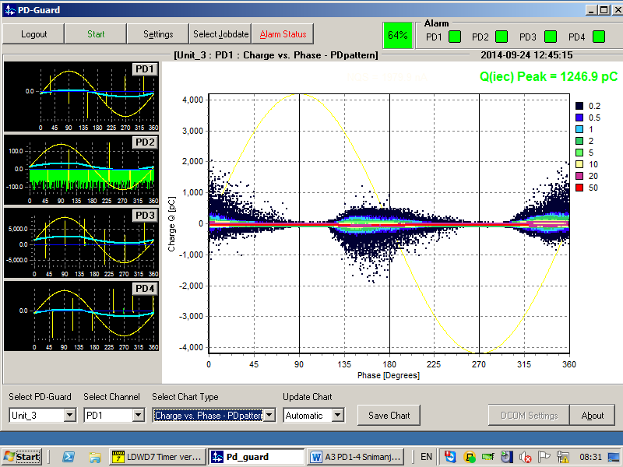
REFERENTNA MERENJA PARCIJALNIH PRAŽNJENJA EIS STATORA

Slide 14
Dijagram promene inteziteta parcijalnih praznjenja namotaja statora sa naponom. (P1)
Faza | U_{isp}/U_{n} | 0,2 | 0,4 | 0,6 | 0,8 | 1,0 | BH test | U_{početak/kraj} [kV]
 | U_{isp} [kV] | 2,10 | 4,20 | 6,30 | 8,40 | 10,50
U | 0→U_{n} | 120 | 260 | 2500 | 3500 | 4000 | 4000 | 5,3/5,0
 | 0←U_{n} | 260 | 260 | 1500 | 2500 | 4000 | -
V | 0→U_{n} | 130 | 140 | 2300 | 8000 | 8500 | 8500 | 5,8/4,6
 | 0←U_{n} | 130 | 130 | 2000 | 7000 | 8500 | -
W | 0→U_{n} | 130 | 150 | 1900 | 3800 | 4200 | 4200 | 6,3/4,7
 | 0←U_{n} | 130 | 130 | 1300 | 2700 | 4200 | -

Slide 15
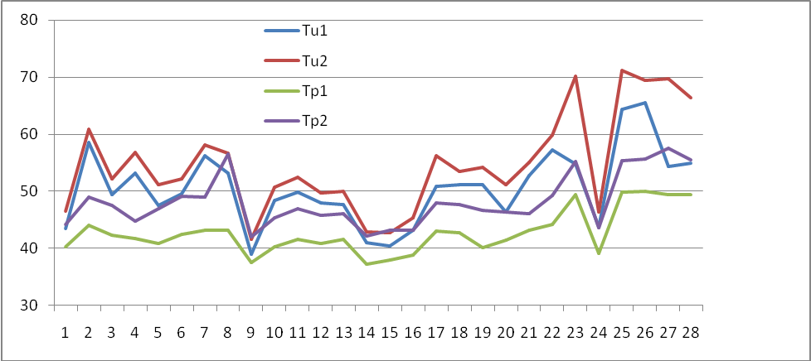
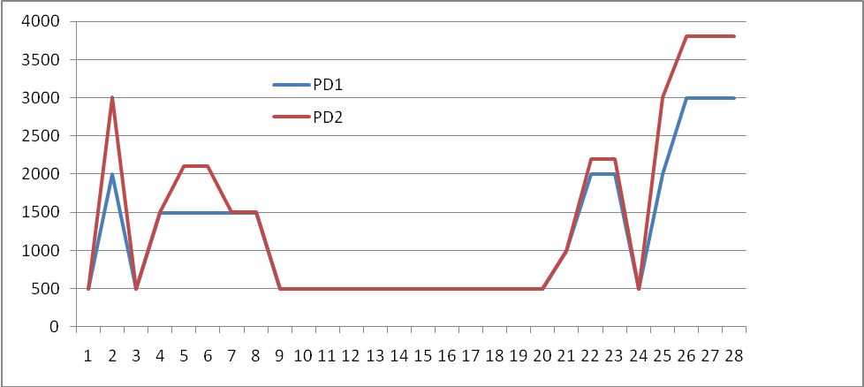
Dijagram promjene u vremenu (P2); temperatura štapova (Tu) i paketa lima (Tp) (gore) i intenziteta parcijalnih praznjenja namotaja statora (dole)

Slide 16
Zaključak (P3)
Sistem za monitoring parcijalnih pražnjenja radi korektno
Omogućuje permanentni nadzor nad stanjem izolacionog sistema genertora
Pruža dobre mogućnosti za potpuniju dijagnostiku stanja izolacionog sistema generatora
Zahteva nastavak rada radi osvajanja tehnike i tehnologije

Slide 17
Pitanja za diskusiju
1. Kod mjerenja prividnog naelektrisanja parcijalnih pražnjenja – of line test generatora - druga faza ima značajno više nivoe parcijalnih pražnjenja izražene u pC. Zašto? Objasniti.
2. Na slici 13. je intenzitet parcijalnih praznjenja namotaja statora dat kao dijagram promjene u vremenu. Prikazane su dvije vrednosti, PD1 kao maksimum visokog nivoa nagomilavanja (vrh kupe) i PD2 kao maksimum rasutih vrednosti PD pražnjenja. Može se zaključiti da ne postoji jednoznačna korelacija između temperatura i magnituda parcijalnih pražnjenja. Kako se ovo objašnjava?
3. Kakva su iskustva autora sa ugrađenim sistemom, u periodu od ugradnje do prezentacije referata?

Slide 18
Preporuka recenzenta za dalji rad
“Preporučuje se autorima, da sa budućim iskustvom na mjerenjima u narednom periodu, kroz praćenje rezultata i dijagnostiku, rad nadograde referatom za sljedeće savjetovanje. Rad bi, sa teorijskim uvodom o prirodi problema, trebao prikazati konkretne rezultate mjerenja i dijagnostičku anlizu.”

